Slide 1
Raggio della Circonferenza ex-inscritta ad un triangolo

Slide 2
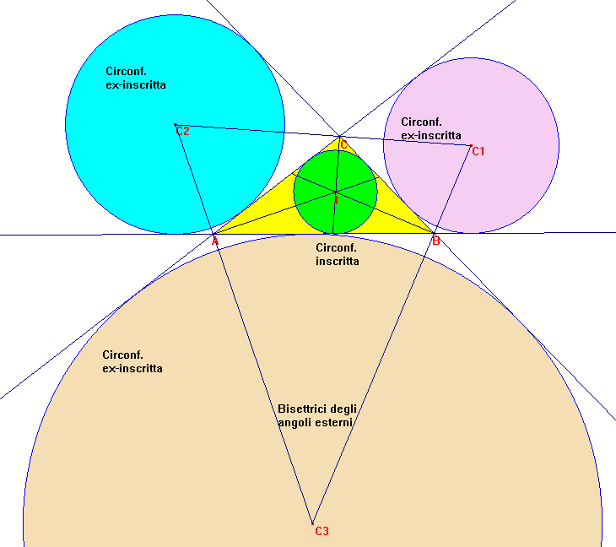
Che cos’è?
Una circonferenza ex-inscritta ad un triangolo è una circonferenza tangente ad un lato e ai prolungamenti degli altri due.

Slide 3
Elementi
Ogni triangolo ammette tre circonferenze ex-inscritte
Il loro raggio è noto come ex-raggio
I loro centri si dicono ex-centri, e sono dati dall’intersezione della bisettrice di un angolo interno al triangolo e le bisettrici degli angoli esterni agli altri due.
Ogni triangolo possiede tre ex-centri ad esso esterni

Slide 5
Teorema
Le bisettrici di due angoli esterni di un triangolo si intersecano in un punto che appartiene alla bisettrice del terzo angolo.

Slide 6
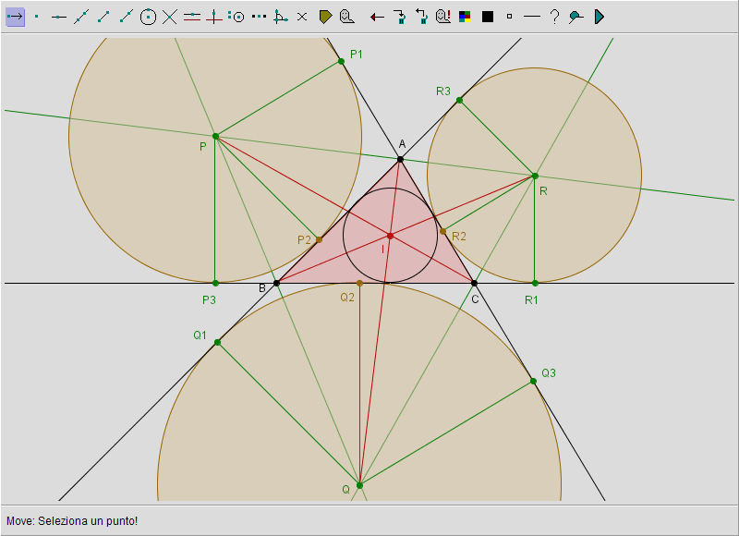
Dimostrazione
Consideriamo il triangolo PQR, avente per vertici i centri delle tre circonferenze ex-inscritte al triangolo ABC

Slide 7
I lati di PQR sono costituiti dalle bisettrici degli angoli esterni di ABC.
Ogni punto di PQ è equidistante ad entrambe le rette contenenti i lati AB e BC.
Ogni punto di QR è equidistante dalle rette contenenti i lati BC e CA.

Slide 8
Si dimostra quindi…
Il punto Q di conseguenza deve avere la stessa distanza dai tre lati ,distanza che costituisce il raggio della circonferenza ex-inscritta di centro Q. Per questo motivo Q possiede la medesima distanza dalle rette AB e AC ossia deve appartenere alla bisettrice dell’angolo interno di A. C.V.M

Slide 9
Misura dei raggi delle circonferenze ex-inscritte ad un triangolo,note le misure dei lati.

Slide 10
Teorema
La misura del raggio della circonferenza ex-inscritta ad un triangolo,relativa ad un lato,è uguale al rapporto tra l’area del triangolo e la differenza tra il semiperimetro del triangolo e la misura del lato considerato.
ra= A/p-a
Con ra come misura del raggio del cerchio ex-inscritto al triangolo ABC e tangente al lato BC,di misura a.

Slide 11
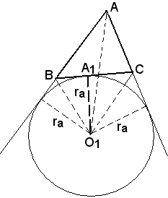
Dimostrazione
Detto O il centro del cerchio ex-inscritto tangente al lato BC,si congiunga tale punto con i vertici A, B e C.
L’area del triangolo ABC è data da: area(ABO)+area(ACO)-area(BOC)

Slide 12
Si dimostra..
Essendo ra la misura dell’altezza di ciascun triangolo ,considerando come base, rispettivamente i segmenti AB, AC e BC si ha
A=1/2cra+1/2bra-1/2ara=b+c-a/2 ra = (p-a)ra
ra=A/p-a
C.V.D

Slide 13
Formule riassuntive
ra=A/p-a
rb=A/p-b
rc=A/p-c

Slide 14
Realizzato da:
Beatrice Santangelo
Ettore Cardella

